Slide 1

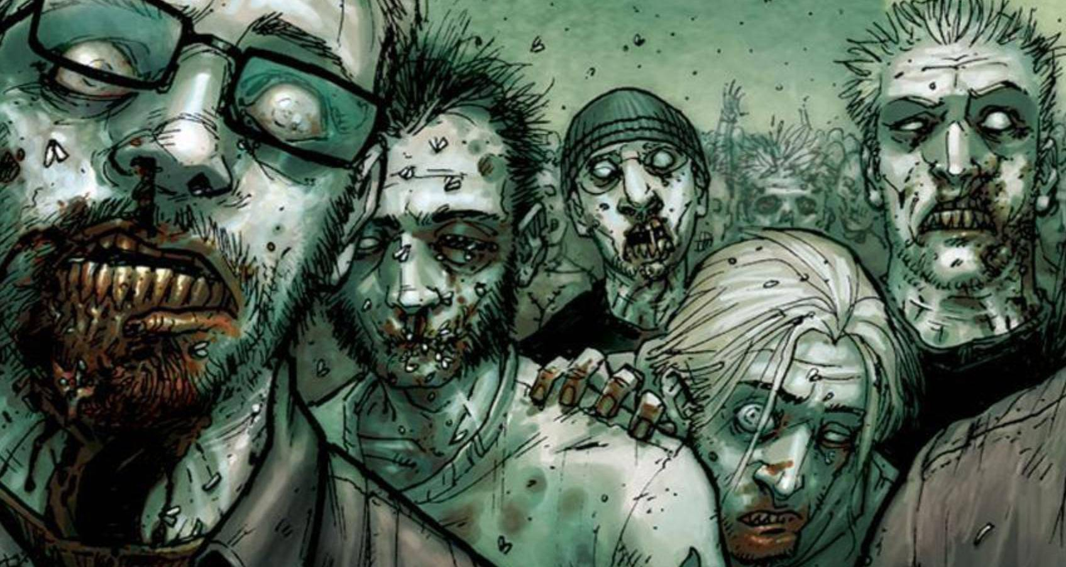
¿Cómo combatir una invasión zombi?

Slide 2

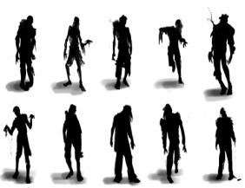
En un comienzo somos 1000

Slide 3
Un año después somos 900

Slide 4
¿Cuántos seremos al año siguiente?

Slide 5

¿Seremos 810?

Slide 6
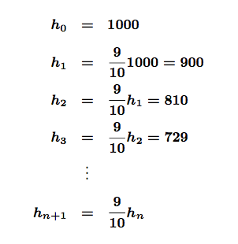
El modelo matemático

Slide 7
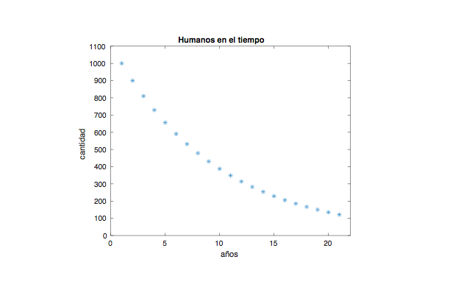
Si la población decrece 10% anual

Slide 8
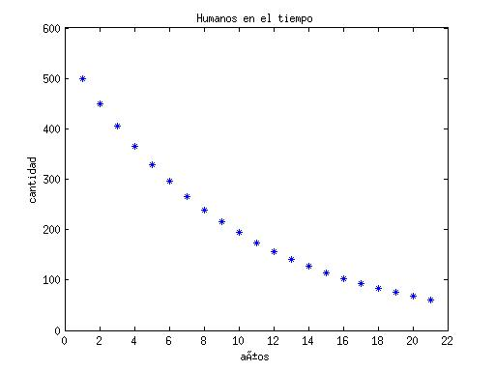
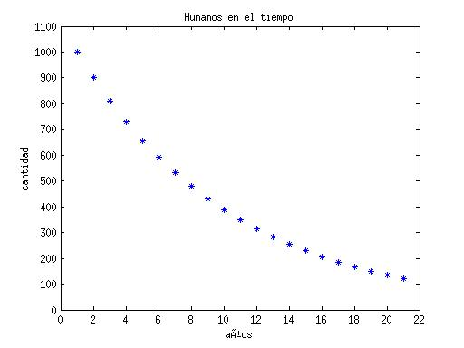
Evolución de humanos en el tiempo
Población inicial de 500
Población inicial de 1000

Slide 9
¿Cómo evoluciona la población de zombis?

Slide 10

En principio había 10 zombies

Slide 11
Si la población de zombis crece 10%
Acá poner crecimiento de10%

Slide 12
¿Es razonable este modelo?
¿No depende el crecimiento de los zombis de la cantidad de humanos infectados?

Slide 13
En principio había 10 zombies

Slide 14

Si 100 humanos se infectan, al año habrá 110 zombies

Slide 15
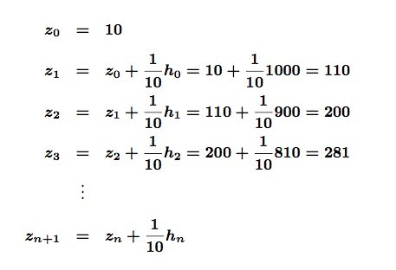
Modelo matemático de zombis

Slide 16
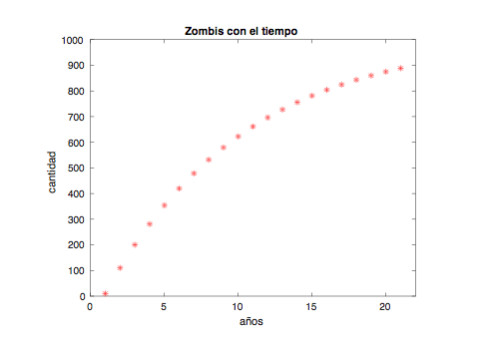
Evolución de zombis en el tiempo

Slide 17
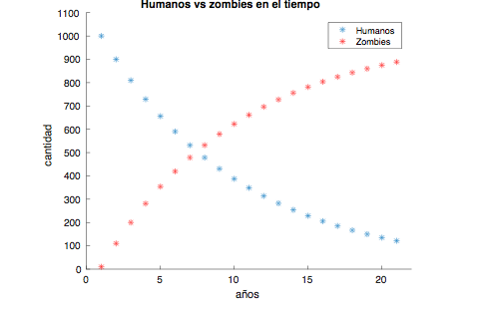
Humanos vs zombies

Slide 18
¿Es razonable este modelo?
¿Qué falta considerar?

Slide 19
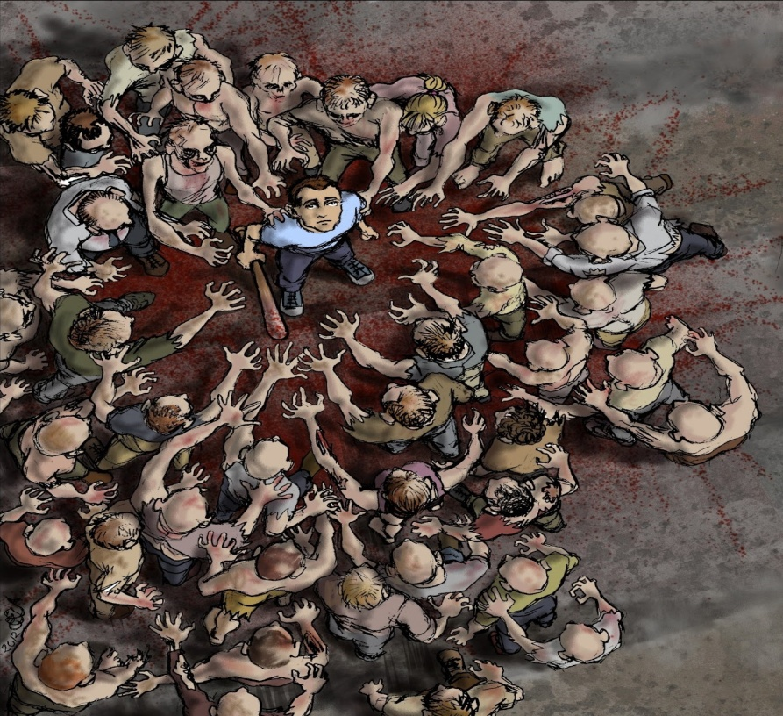
Interacción entre humanos y zombis

Slide 20
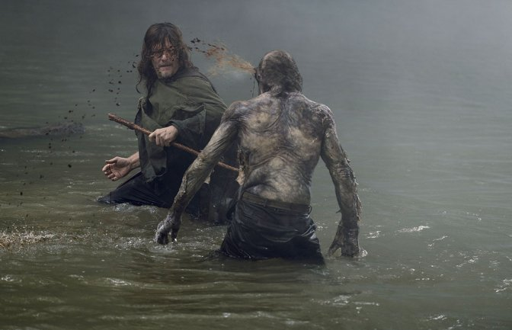
Interacción entre humanos y zombies

Slide 21
En un comienzo

Slide 22



Un año después

Slide 23
¿Cómo influye la relación entre cantidad de humanos y cantidad de zombis?

Slide 24






¿Cuántos posibles encuentros hay?

Slide 25







Cada zombi se puede encontrar con cada humano
4
+
=8
4

Slide 26


Si hay
h humanos
z zombis
Habrá
h.z posibles encuentros

Slide 27
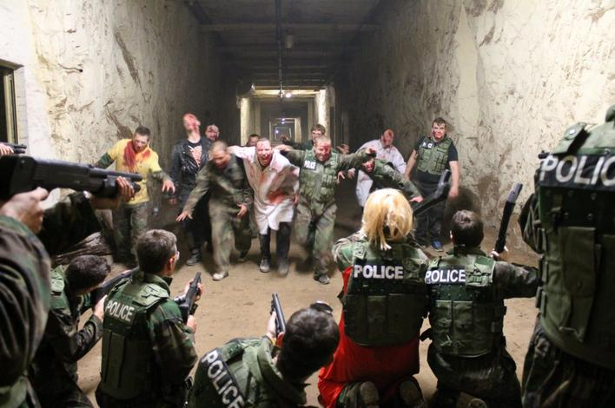
¿Quién vencerá en cada encuentro?

Slide 28
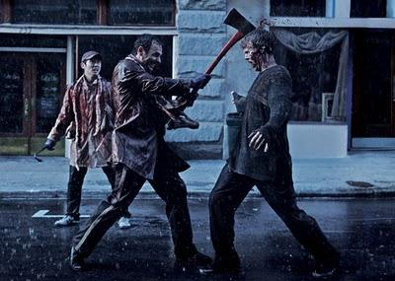
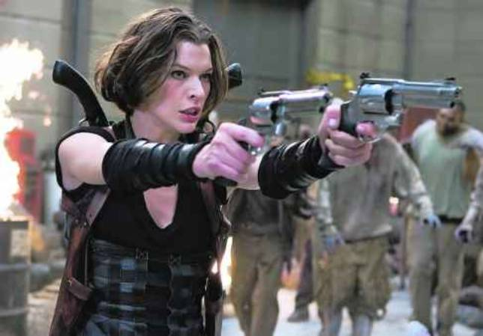
Capacidad del humano de defenderse
Queremos cuantificar esta capacidad

Slide 29
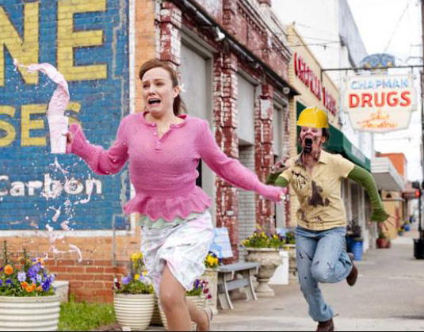
Capacidad del zombi de contagiar
Queremos cuantificar esta capacidad

Slide 30
Datos para incorporar al modelo
Los zombis pueden contagiar humanos.
Los humanos pueden matar zombis.
a= efectividad con que los zombis contagian a los humanos.
b= efectividad con que los humanos matan a los zombis.
h.z= cantidad de encuentros posibles.

Slide 31
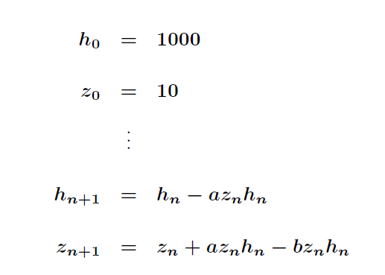
El modelo matemático

Slide 32
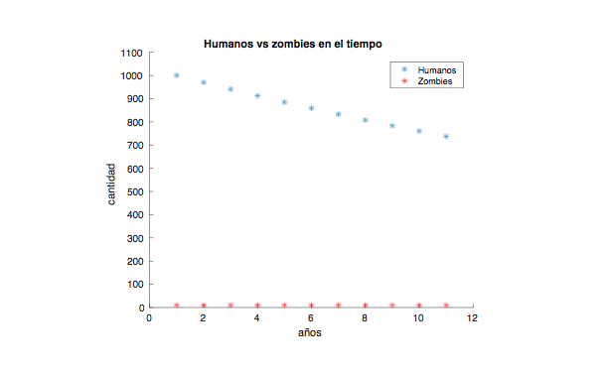
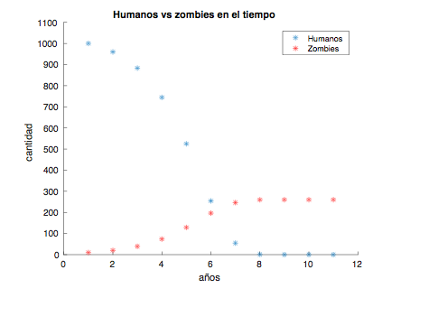
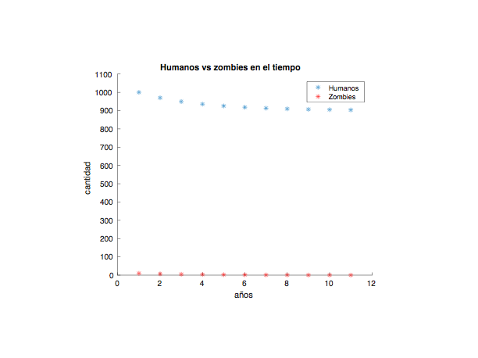
Si a>b (ellos son mejores)
Si a=b
Si a<b (nosotros somos mejores)
Ingresa un texto.

Slide 33
¿Qué falta considerar?

Slide 34
Los humanos se reproducen y mueren

Slide 35
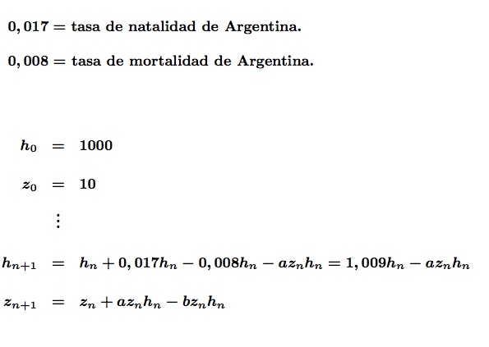
Nuevo modelo

Slide 36
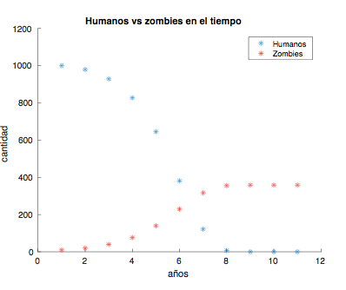
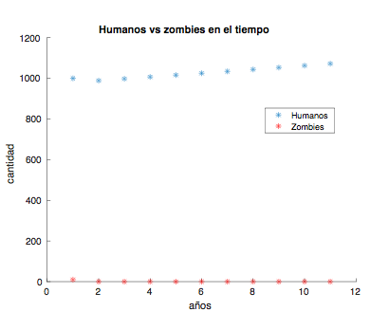
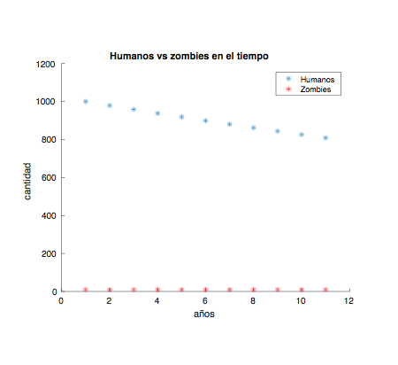
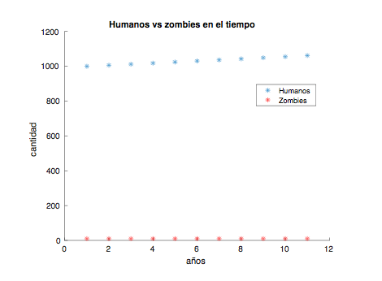
Si a>b (ellos son mejores)
Si a<b (nosotros somos mejores)
Si a=b (chicos)
Si a=b (grandes)
Ingresa un texto.
Ingresa un texto.

Slide 37
¿Cómo mejorar la probabilidad del ser humano de sobrevivir?

Slide 38
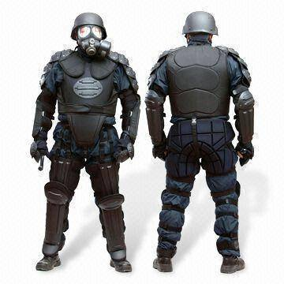
Achicar el parámetro a

Slide 39
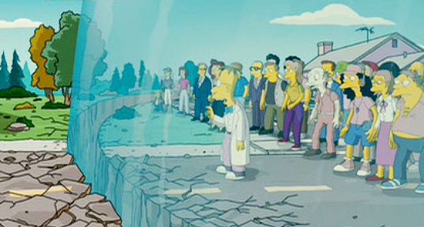
Bajar la probabilidad de interacción

Slide 40
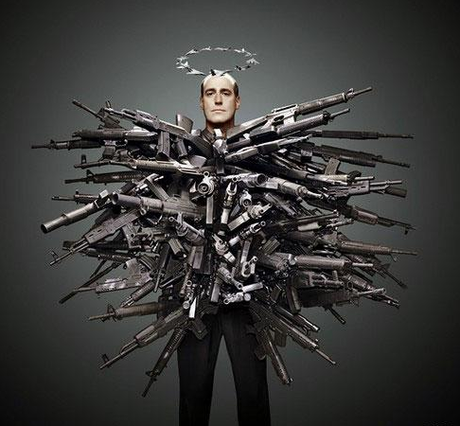
Agrandar el parámetro b

Slide 41
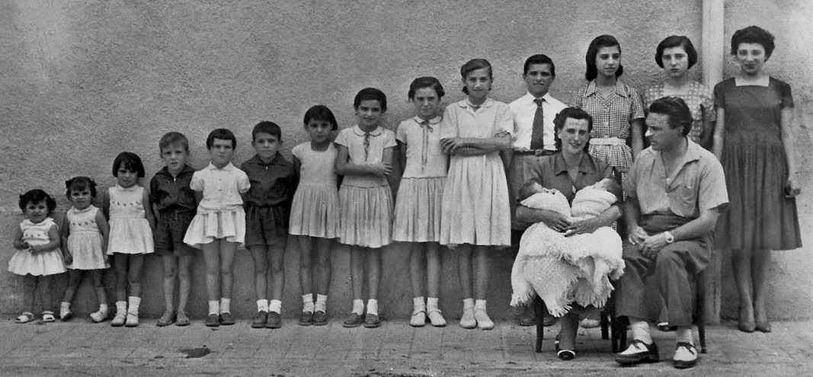
Aumentar la natalidad

Slide 42
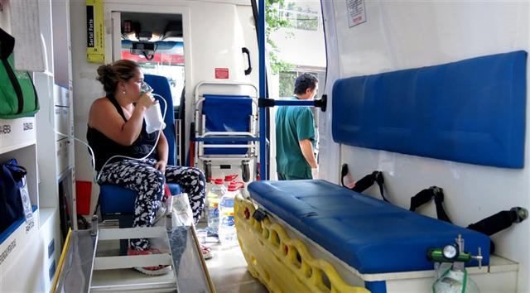
Disminuir la mortalidad

Slide 43
¿Este modelo sirve para enfermedades infecciosas?

Slide 44
Enfermedades infecciosas
S= cantidad de susceptibles.
I = cantidad de infectados.
a= tasa de contagio.
m1= tasa de mortalidad de los susceptibles.
m2= tasa de mortalidad de los infectados.

Slide 45
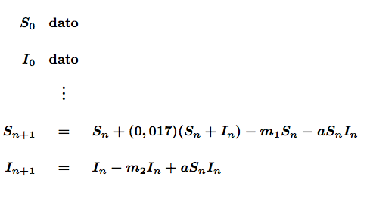
El modelo matemático

Slide 46
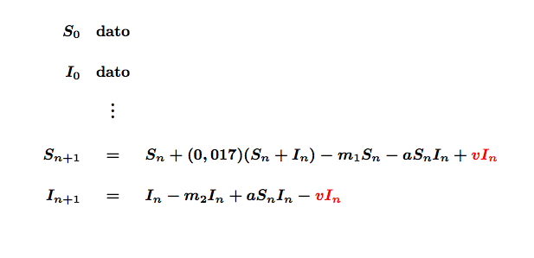
El modelo con tratamiento

Slide 47
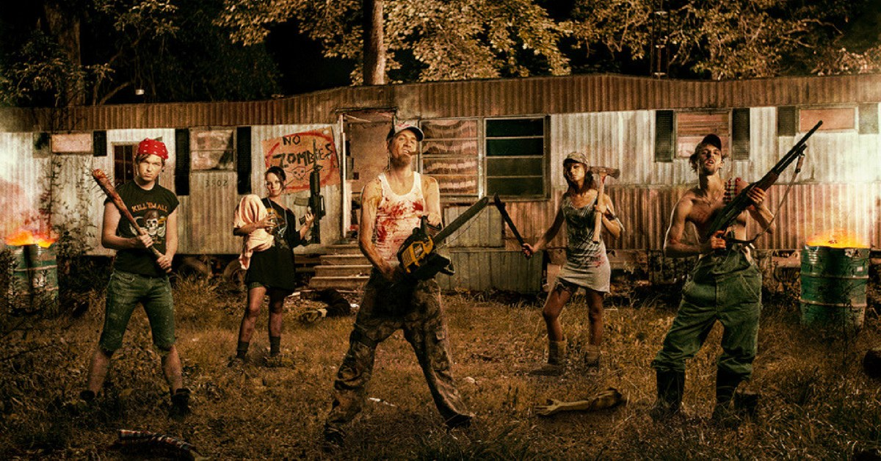
A seguir con los otros modelos!

